Slide 1











MÔN TOÁN – LỚP 3
???

Slide 2


Khởi động
Notes:
Bài 1 SGK

Slide 3

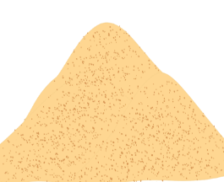



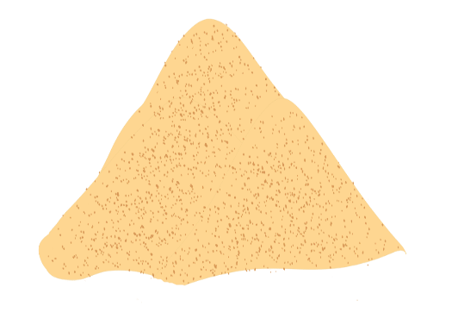

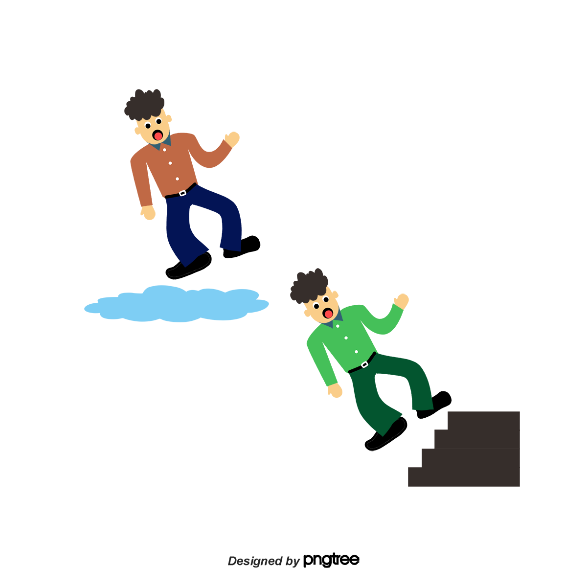
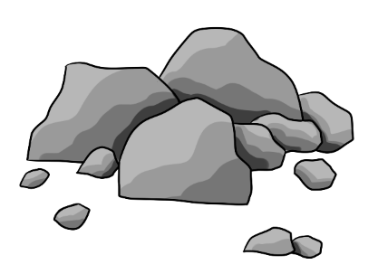
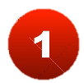


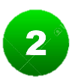
Bài mới
CỨU HỘ SẠT LỞ
Notes:
Tảng đá to quay về slide 1

Slide 4





Câu nào sau đây là đúng ?
Diện tích hình tam giác bé hơn diện
tích hình tròn.
B. Diện tích hình tam giác bằng diện tích hình tròn.
C. Diện tích hình tròn lớn hơn diện
tích hình tam giác.
D. Diện tích hình tam giác lớn hơn diện
tích hình tròn.
START
Hết Giờ

Slide 5
Câu nào sau đây đúng ?
E
F
A. Diện tích hình E bé hơn diện tích hình F
B. Diện tích hình E bằng diện tích hình F
C. Diện tích hình E lớn hơn diện tích hình F
D. Diện tích hình F lớn hơn diện tích hình E
START
Hết Giờ

Slide 6
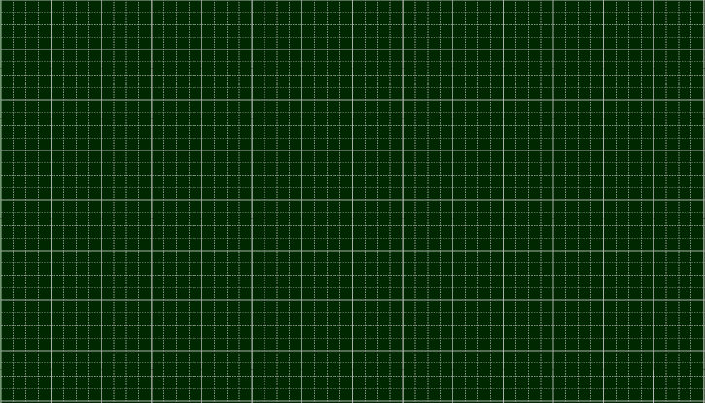
Thứ bảy ngày 2 tháng 4 năm 2022
TǨn
Đơn vị đo diện tích. Xăng-ti-mét vuông (151)

Slide 7
MỤC TIÊU
Biết xăng-ti-mét vuông là diện tích hình vuông có cạnh dài 1cm.
Biết đọc, viết số đo diện tích theo xăng-ti-mét vuông.

Slide 8
Khám phá
Notes:
Bài 1 SGK

Slide 9

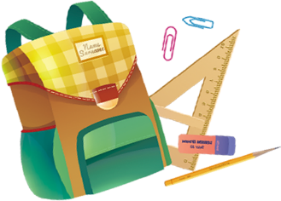
* Để đo diện tích ta dùng đơn vị đo diện tích, chẳng hạn:
xăng – ti – mét vuông
1cm²
* Xăng – ti – mét vuông là diện tích của hình vuông có cạnh dài 1cm.
1cm
* Xăng – ti – mét vuông viết tắt là cm²

Slide 10
Luyện tập
Notes:
Bài 1 SGK

Slide 11
1
Viết (theo mẫu)
Đọc | Viết
Năm xăng – ti – mét vuông | 5cm²
Một trăm hai mươi xăng – ti – mét vuông
 | 1500cm²
Mười nghìn xăng – ti – mét vuông
120cm²
Một nghìn năm trăm xăng – ti – mét vuông
10000cm²

Slide 12
2
Viết vào chỗ chấm (theo mẫu):
Mẫu:
6
6
Hình B gồm…… ô vuông 1cm²
Hình A gồm…… ô vuông 1cm²
Diện tích hình B bằng ….. cm²
Diện tích hình A bằng ….. cm²
6
6
1cm²
A
B
b) So sánh diện tích hình A với diện tích hình B.
Diện tích hình A bằng diện tích hình B

Slide 13

3
Tính (theo mẫu) :
Mẫu:
3cm² + 5cm² = 8cm²
3cm² x 2 = 6cm²
18cm² + 26cm² =
44cm²
6cm² x 4 =
24cm²
40cm² - 17cm² =
23cm²
32cm² : 4 =
8cm²

Slide 14
Tờ giấy màu xanh có diện tích 300cm², tờ giấy màu đỏ có diện tích 280cm². Hỏi tờ giấy màu xanh có diện tích lớn hơn diện tích tờ giấy màu đỏ bao nhiêu xăng – ti – mét vuông ?
4
Tóm tắt
Tờ giấy màu xanh
300 cm²
?
Tờ giấy màu đỏ
280 cm²
Bài giải
Diện tích tờ giấy màu xanh lớn hơn diện tích tờ giấy màu đỏ là:
300 - 280 = 20 ( cm²)
Đáp số : 20 cm²

Slide 15


MỤC TIÊU
Biết xăng-ti-mét vuông là diện tích hình vuông có cạnh dài 1cm.
Biết đọc, viết số đo diện tích theo xăng-ti-mét vuông.

Slide 16





Vận dụng

Slide 17
Định hướng học tập tiếp theo
Thực hành đọc và viết số đo diện tích theo xăng-ti-mét vuông.
Đọc và tìm hiểu công thức tính diện tích hình chữ nhật qua bài: Diện tích hình chữ nhật.

Slide 18
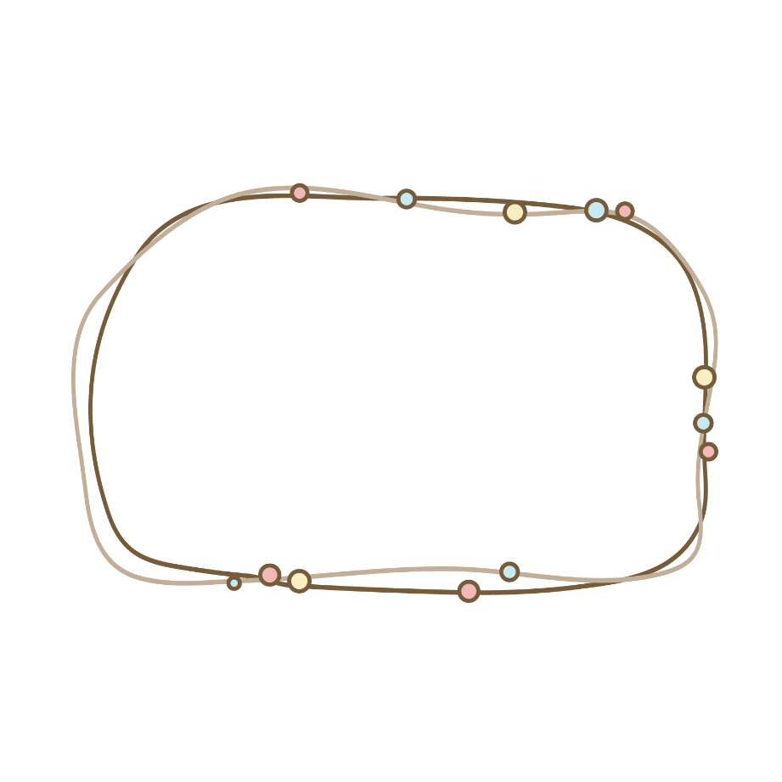



Xin chào và hẹn gặp lại các em !

